Slide 1

바이오 (푸드테크) 스타트업 소개
정보통신융합(400.021.001)
최양희 교수님
공과대학 산업공학과
2014-11561
민선홍

Slide 2
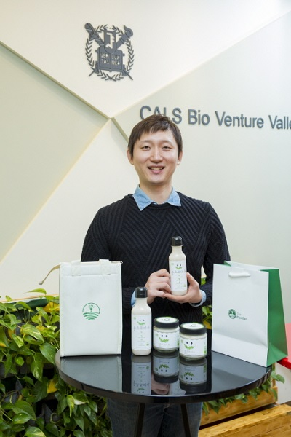
더플랜잇 양재식 대표 소개
"저희 목표는 한 사람을 채식주의자로 만드는 게 아닙니다. 계란이 안 들어간 마요네즈를 보통 사람 열 명이 먹도록 하는 일이 세상에 더 이롭다고 생각합니다."
한동대학교 생명과학, 컴퓨터과학 학사, 생명과학 석사 졸업
글로벌 영양 불균형에 문제의식 … “왜 세계의 절반은 굶주리는가?”
선진국은 육류 과다섭취, 개발도상국은 가축사료로 쓰일 농작물 키우느라 식량 부족
글로벌 영양 불균형 해결을 위한 지속가능한 식품 및 산업의 필요성 인식
농촌진흥청 발효식품과, 생식 전문 제조판매업체 이롬 연구원
현대인의 과도한 육류 섭취로 공급량을 맞추기 위한 공장식 축산, 빈번히 발생하는 조류인플루엔자(AI)의 심각성 인식
순식물성 마요네즈에 대한 아이디어
서울대학교 농업생명과학대학 바이오 모듈레이션 박사 (2016~)
2017년 3월 “더플랜잇“ 설립

Slide 3
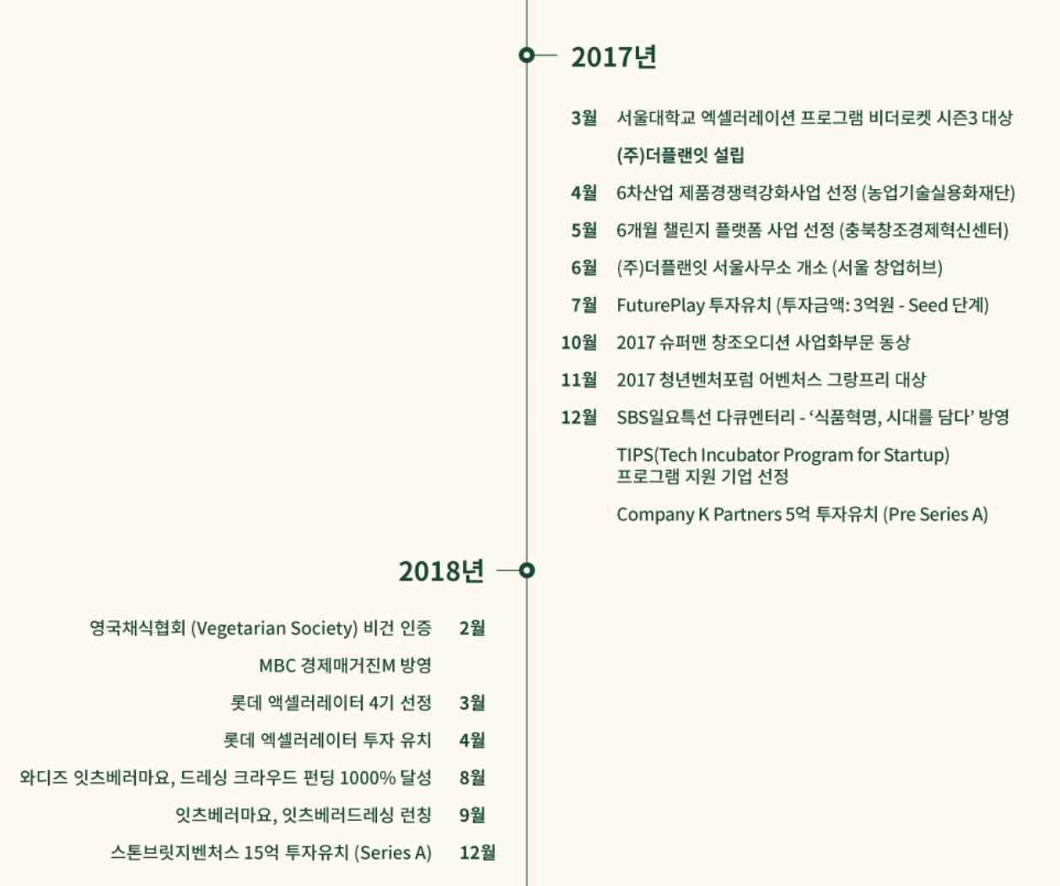

더플랜잇 기업 소개
3 Core Values
Corporate Identity
Brand Identity

Slide 4







더플랜잇 기업 소개
O2O 신선배송 업체 Market Kurly, Hello Nature 입점
비더로켓(Be the Rocket) 3기 125개 팀 중 1등 (대상)
Wadiz 펀딩
목표 금액 : 100만원
달성율: 1097% (약 1000만원)
펀딩참여: 543건
카카오 스토리 펀딩
목표 금액 : 300만원
달성율: 178% (약 500만원)
펀딩참여: 369건
비건 전문매장 비건스페이스와 유기농 전문매장 맘마멤버스 등 오프라인 매장 입점

Slide 5




투자 기업 소개
STONEBRIDGE 송영돈 수석팀장
“환경/위생/규제 이슈 등으로 육류 대체식품 개발은 글로벌 메가 트렌드”
“국내에서 가장 빠르게 데이터 기반 식물성 원료 발굴 및 개발 시스템을 R&D하고 제품화하는 푸드테크 업체”
2017년 7월 3억 (Seed 단계)
글로벌 테크 스타트업을 양성하는 컴퍼니 빌더
2018년 12월 15억 (series A 단계)
푸드플라이, 우아한형제들(배달의 민족) 등 푸드테크 기업에 관심
LOTTE Accelerator 이종훈 본부장
“전 세계적인 식품업계의 변화추세 중 가장 뜨거운 영역”
”활동의 사회적 가치가 아주 크다 … 사업에 투자한다는 생각보다 인류의 미래와 사람에 투자한다는 생각”

Slide 6
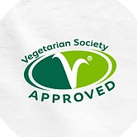


대표 상품 소개: 잇츠베러마요
국내 마요네즈 업계로는 유일하게 영국채식협회에서 정식 비건인증을 받은 잇츠베러마요
약콩두유를 개발한 서울대학교 이기원 교수님께 조언을 구했다
초기 개발 제품 “콩으로마요”

Slide 7
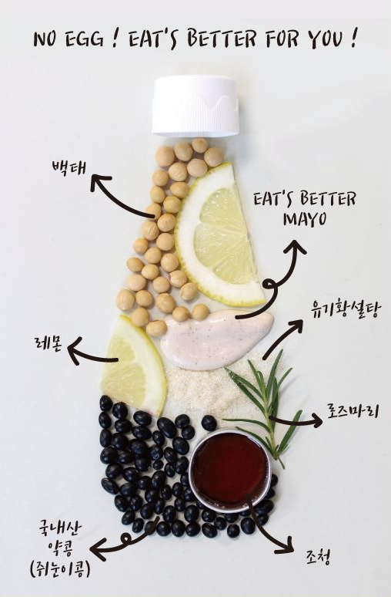
대표 상품 소개: 잇츠베러마요
5,500원
가격 (245g 기준)
약 2,100원

Slide 8



잇츠베러마요 vs. Impossible Burger
94%
87%
56%
75%
92%
95%

Slide 9
기타 상품: 잇츠베러드레싱, 잇츠베러크래커

Slide 10
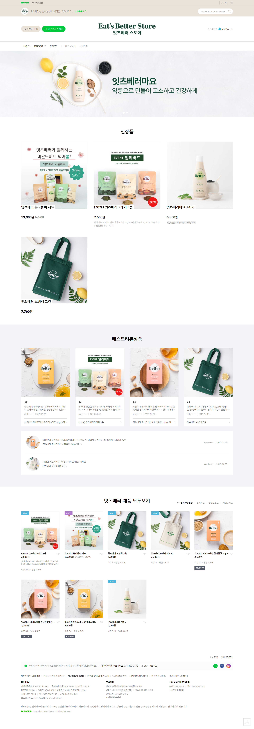
NAVER smartstore 상품 판매 화면

Slide 11
NAVER smartstore 상품 판매 화면

Slide 12
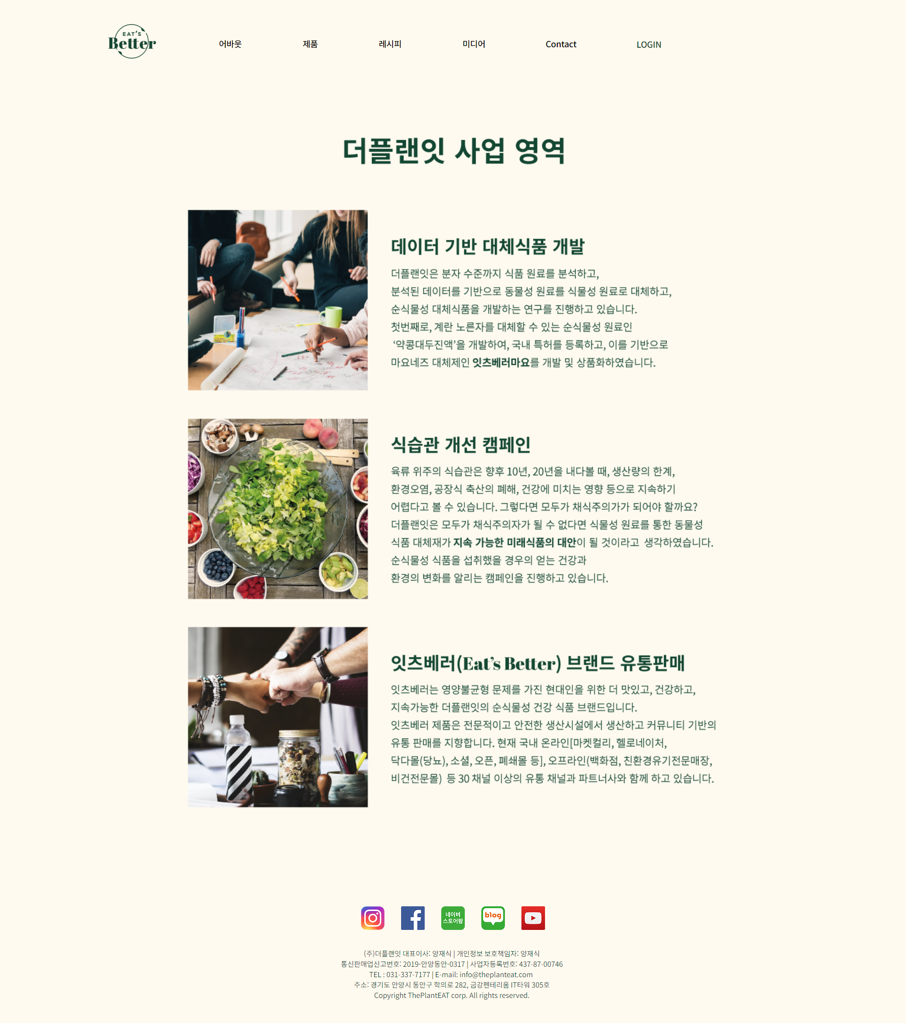
더플랜잇 사업 영역

Slide 13



전망 및 한계
Google Trends로 본 전 세계적 Vegan, Vegetarian, Gluten Free에 대한 관심도 변화
Vegan 인구는 1990년대 초 전 세계 100만~200만 명에서 2017년 기준 약 5억~9억 명 정도로 빠르게 증가함
우리나라에서 추정되는 Vegan 인구는 총 인구의 약 2%(100만 명)로 전 세계 평균에 비하면 그 수와 관심이 적은 편
아직 제품 종류가 마요네즈, 크래커 등으로
한정되어 있음
앞으로 계란 뿐 아니라 우유, 고기를 포함하는 육류를 대체할 수 있는 플랫폼 및 대체 원료와 제품 개발에 힘 쓰겠다고 밝힘
최근 푸드 및 푸드테크 기업의 급속도의 성장은 오히려 더플랜잇에게 납품 및 고객층 확대의 기회로 작용

Slide 14
참고 자료
잇츠베러 공식 홈페이지 (https://www.eatsbetterfoods.com/)
한국경제, 양재식 더플랜잇 대표 인터뷰 기사 (https://www.hankyung.com/it/article/201801122394f)
이투데이, 양재식 더플랜잇 대표 인터뷰 기사 (http://www.etoday.co.kr/news/section/newsview.php?idxno=1632881)
Platum, 더플랜잇 투자 유치 기사 (https://platum.kr/archives/114264)
Etnews, 더플랜잇 투자 유치 기사 (http://www.etnews.com/20190109000293)
1boon kakao, 실험실에서 건강한 마요 탄생시킨 청년 창업가 (https://1boon.kakao.com/prismtv/bean)
THEVC, 더플랜잇 (ThePlantEat) (https://thevc.kr/ThePlantEat)
NAVER smartstore, 잇츠베러 쇼핑몰 (https://smartstore.naver.com/eatsbetter)
kakao story funding, 약콩마요 (https://storyfunding.daum.net/project/13132)
Wadiz funding, 잇츠베러마요 (https://www.wadiz.kr/web/campaign/detail/21024)
the bell, 스톤브릿지벤처스 투자 기사 (https://www.thebell.co.kr/free/content/ArticleView.asp?key=201808070100010760000699&lcode=00)
Google Trends 시간 흐름에 따른 Vegan, Vegetarian, Gluten Free 관심도 변화 (https://trends.google.com/trends/explore?date=2012-01-01%202018-01-01&q=vegan,vegetarian,gluten%20free)
Quora, 전 세계 Vegan 인구 동향 (https://www.quora.com/How-many-vegans-are-there-in-the-world-and-is-the-number-growing)

Slide 15
Q & A
정보통신융합(400.021.001)
최양희 교수님
공과대학 산업공학과
2014-11561
민선홍

